Slide 1
3-1주차
운영체제 과제
20234014 컴퓨터 공학과 이은정

Slide 2
3-1주차
두 개의 터미널에서 실행하고 결과를 분석

Slide 3
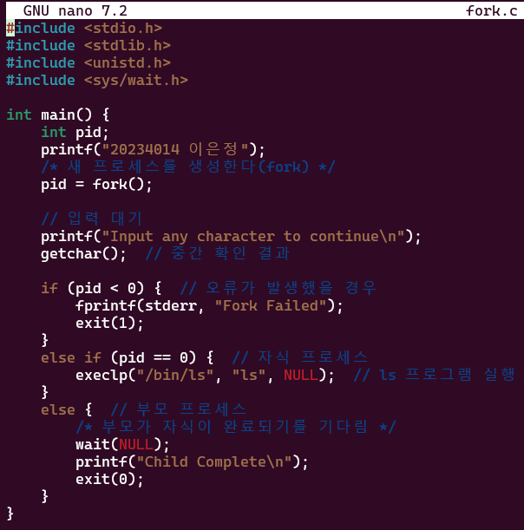
3-1. fork()
다음과 같이 코드를 작성하고,
컴파일 한 후 실행한다.

Slide 4
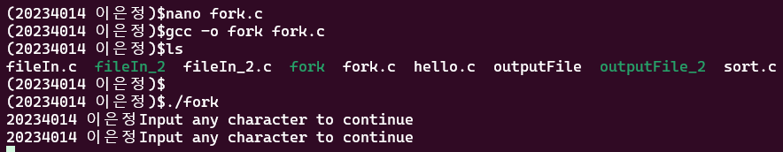
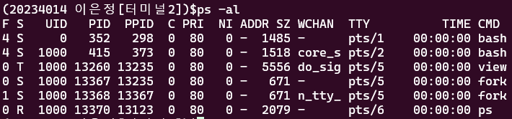
3-1. fork()
컴파일 된 파일 실행 시, 제대로 자식 프로세스 생성 이후,
대기를 하는 모습을 확인 가능.
Fork cmD(ID)를 가진 프로세스가 2개 생성

Slide 5
3-1. fork()
State:
둘 다 아무것도 하고 있지
않으므로 sleep(대기) 상태
Fork 이름의 프로세스가 2개 생성
  상위 fork: ppid(부모): 13235, pid: 13367
  하위 fork: ppid(부모): 13367, pid: 13368
따라서 상위 fork에서 생긴 자식 프로세스가
하위 fork임을 알아볼 수 있다.

Slide 6

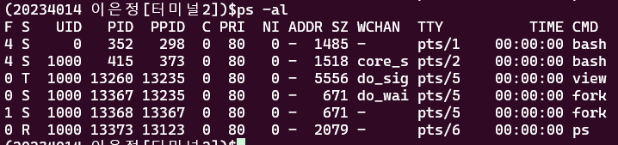
3-1. fork()
따라서 2개의 input 창이 뜨게 된다.
  첫 번째: 부모
  두 번째: 자식
키 하나 입력 시, 상태가 바뀐다.
Do_waiting
(부모 프로세스):
이제 입력 받기 대기중

Slide 7
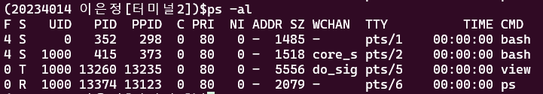
3-1. fork()
부모 프로세스에 입력 데이터를 넣으면
부모, 자식이 동시에 사용하는 코드는 종료
따라서 자식 프로세스 실행 이후,
부모 프로세스 실행, 그리고 종료
모든 프로세스가 끝나
자원 할당이 끝났다.

Slide 8
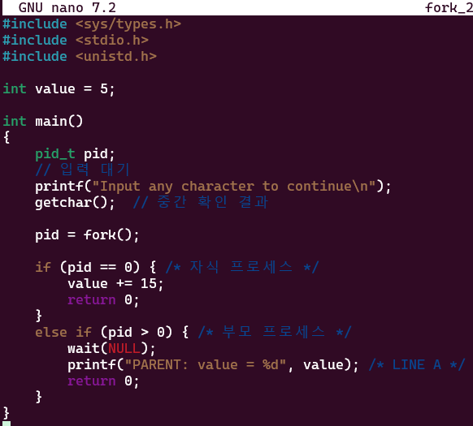
3-2. fork_2()
다음과 같이 코드를 작성하고,
컴파일 한 후 실행한다.

Slide 9
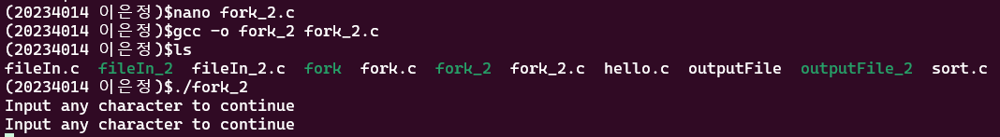
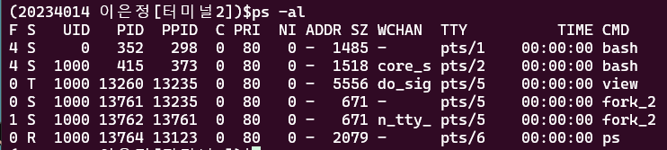
3-2. fork_2()
컴파일 된 파일 실행 시, 제대로 자식 프로세스 생성 이후,
대기를 하는 모습을 확인 가능.
Fork_2 cmD(ID)를 가진 프로세스가 2개 생성

Slide 10
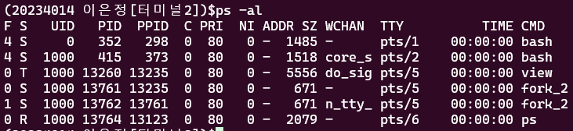
3-2. fork_2()
State:
둘 다 아무것도 하고 있지
않으므로 sleep(대기) 상태
Fork 이름의 프로세스가 2개 생성
  상위 fork: ppid(부모): 13235, pid: 13761
  하위 fork: ppid(부모): 13761, pid: 13762
따라서 상위 fork에서 생긴 자식 프로세스가
하위 fork임을 알아볼 수 있다.

Slide 11

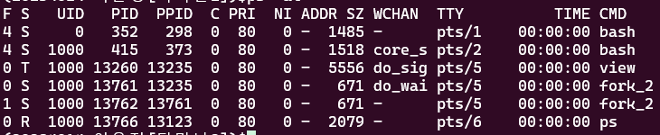
3-2. fork_2()
따라서 2개의 input 창이 뜨게 된다.
  첫 번째: 부모
  두 번째: 자식
키 하나 입력 시, 상태가 바뀐다.
Do_waiting
(부모 프로세스):
이제 입력 받기 대기중

Slide 12
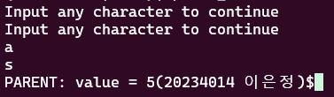
3-2. fork_2()
부모 프로세스에 입력 데이터를 넣으면
부모, 자식이 동시에 사용하는 코드는 종료
따라서 자식 프로세스 실행 이후,
부모 프로세스 실행, 그리고 종료
모든 프로세스가 끝나
자원 할당이 끝났다.

Slide 13
3-2. fork_2()
부모 프로세스에 입력 데이터를 넣으면
부모, 자식이 동시에 사용하는 코드는 종료
Parent는 value = 5로 출력된다.
자식 프로세스에서 15로 데이터를 변형했으나
자식 프로세스에서 새 코드를 정의함으로써,
두 프로세스는 개별 메모리를 사용하게 된다.
따라서 parent의 value는 5로 출력된다.

Slide 14
Q&A
PPT를 마칩니다.

